Slide 1

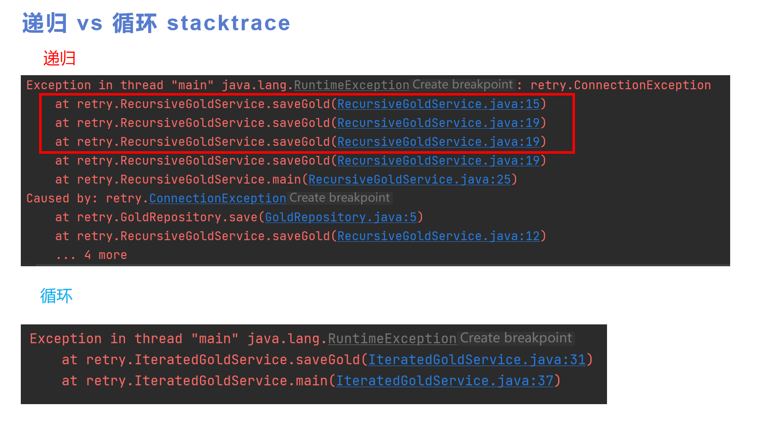
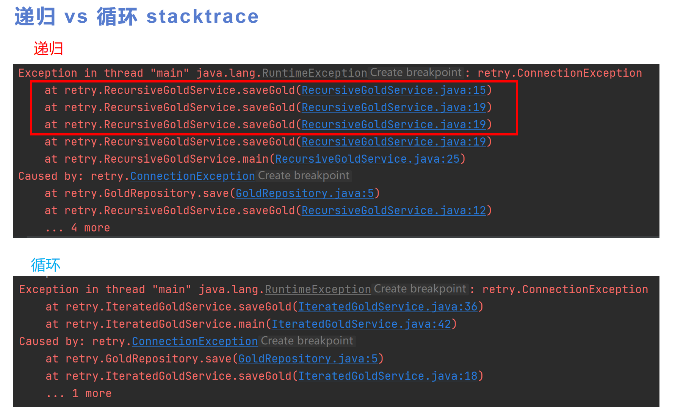
上期视频纠错

Slide 2

一点点细节：延时重试
延时 Delay
固定时间 FixedDelay [2, 2, 2]
随机时间 RandomDelay [2, 1.5, 4]
指数增长 ExponentialDelay = interval * multiplier [2, 4, 8]
固定区间 FixedRangeDelay [1, 3, 15]

